Slide 1
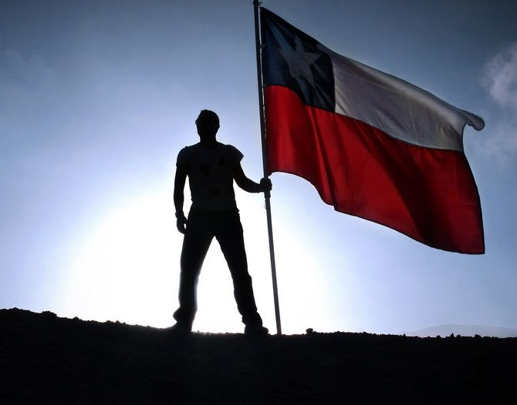
YO EN LA ESCUELA NAVAL
Cadete Micaela Martínez Cuevas 1B
JUNIO
2022

Slide 2
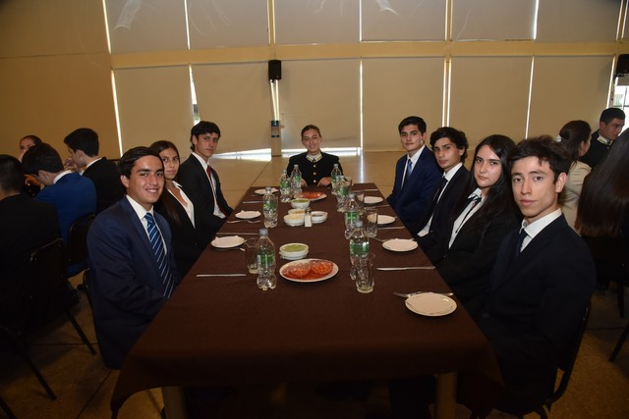
YO EL PRIMER DIA EN LA ESNAV

Slide 3
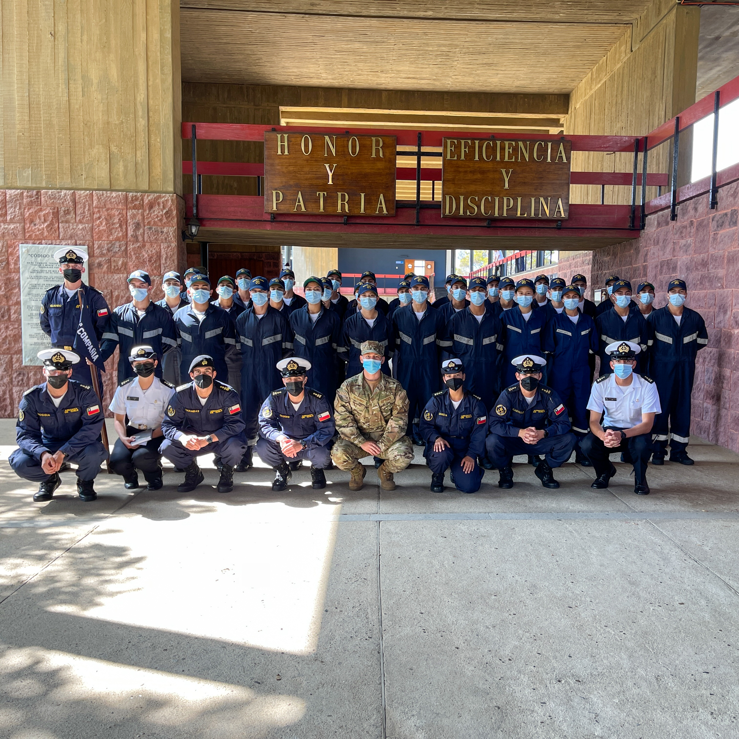
YO HACIENDO INFANTERIA

Slide 4
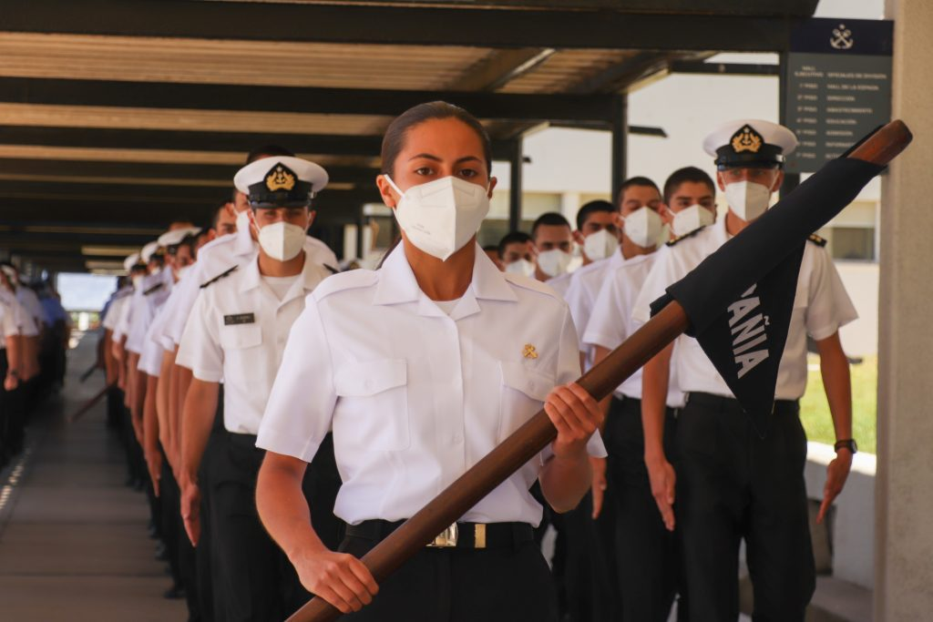
YO LLEVANDO EL TOTEM

Slide 5
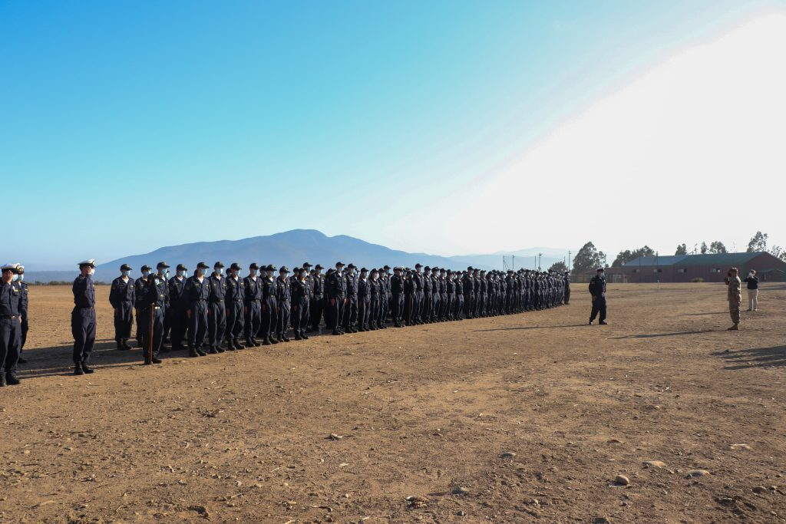
YO EN LA VISITA AL FUERTE AGUAYO

Slide 6
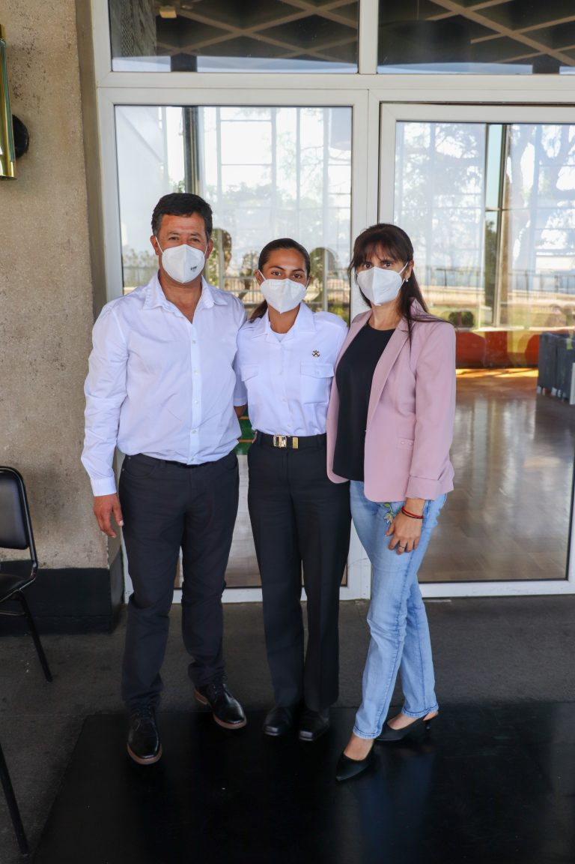
YO EN LA PRIMERA VISITA
DE RECLUTAS

